Slide 1


Проектная работа
Ниу Миэт 2024
Автоматизация поздравлений

Slide 2
Введение в проект
Краткое описание
Проект представляет собой десктопное приложение, интегрированное с базой данных и Telegram API, для создания уведомлений о днях рождения друзей.
Проблема
Необходимость в автоматизации напоминаний о днях рождения и создании поздравлений на основе AI-модели.
Мотивация создания
Проект направлен на повышение удобства взаимодействия с Telegram и упрощение отслеживания важных дат.

Slide 3
Основной функционал и особенности
Интеграция с Telegram API
Позволяет отправлять автоматические уведомления о днях рождения друзей в
Telegram.
Поддержка базы данных
Использует freesqldatabase для хранения данных о контактах и событиях.
Генерация поздравлений через AI
Использует Hugging Face API для создания персонализированных поздравлений.

Slide 4

Архитектура и структура проекта
﻿﻿Основная архитектура:
Проект состоит из модулей взаимодействия с пользователем, базы данных и внешними API.
﻿﻿База данных:
База данных организована на платформе freesqldatabase с поддержкой InnoDB для хранения информации о пользователях.
﻿﻿Модули и связи:
Ключевые модули включают интерфейс, логику уведомлений, взаимодействие с Telegram API и AI-генерацию текста

Slide 5
Перечень технологий и обоснование их выбора
Языки и платформы
C# для интерфейса и .NET Core для логики приложения; Python для серверной части.
Взаимодействие с API
Использование Telegram Bot API и Hugging Face API для отправки уведомлений и генерации текста.
Управление базой данных
База данных организована с помощью freesq database на движке InnoDB.

Slide 6
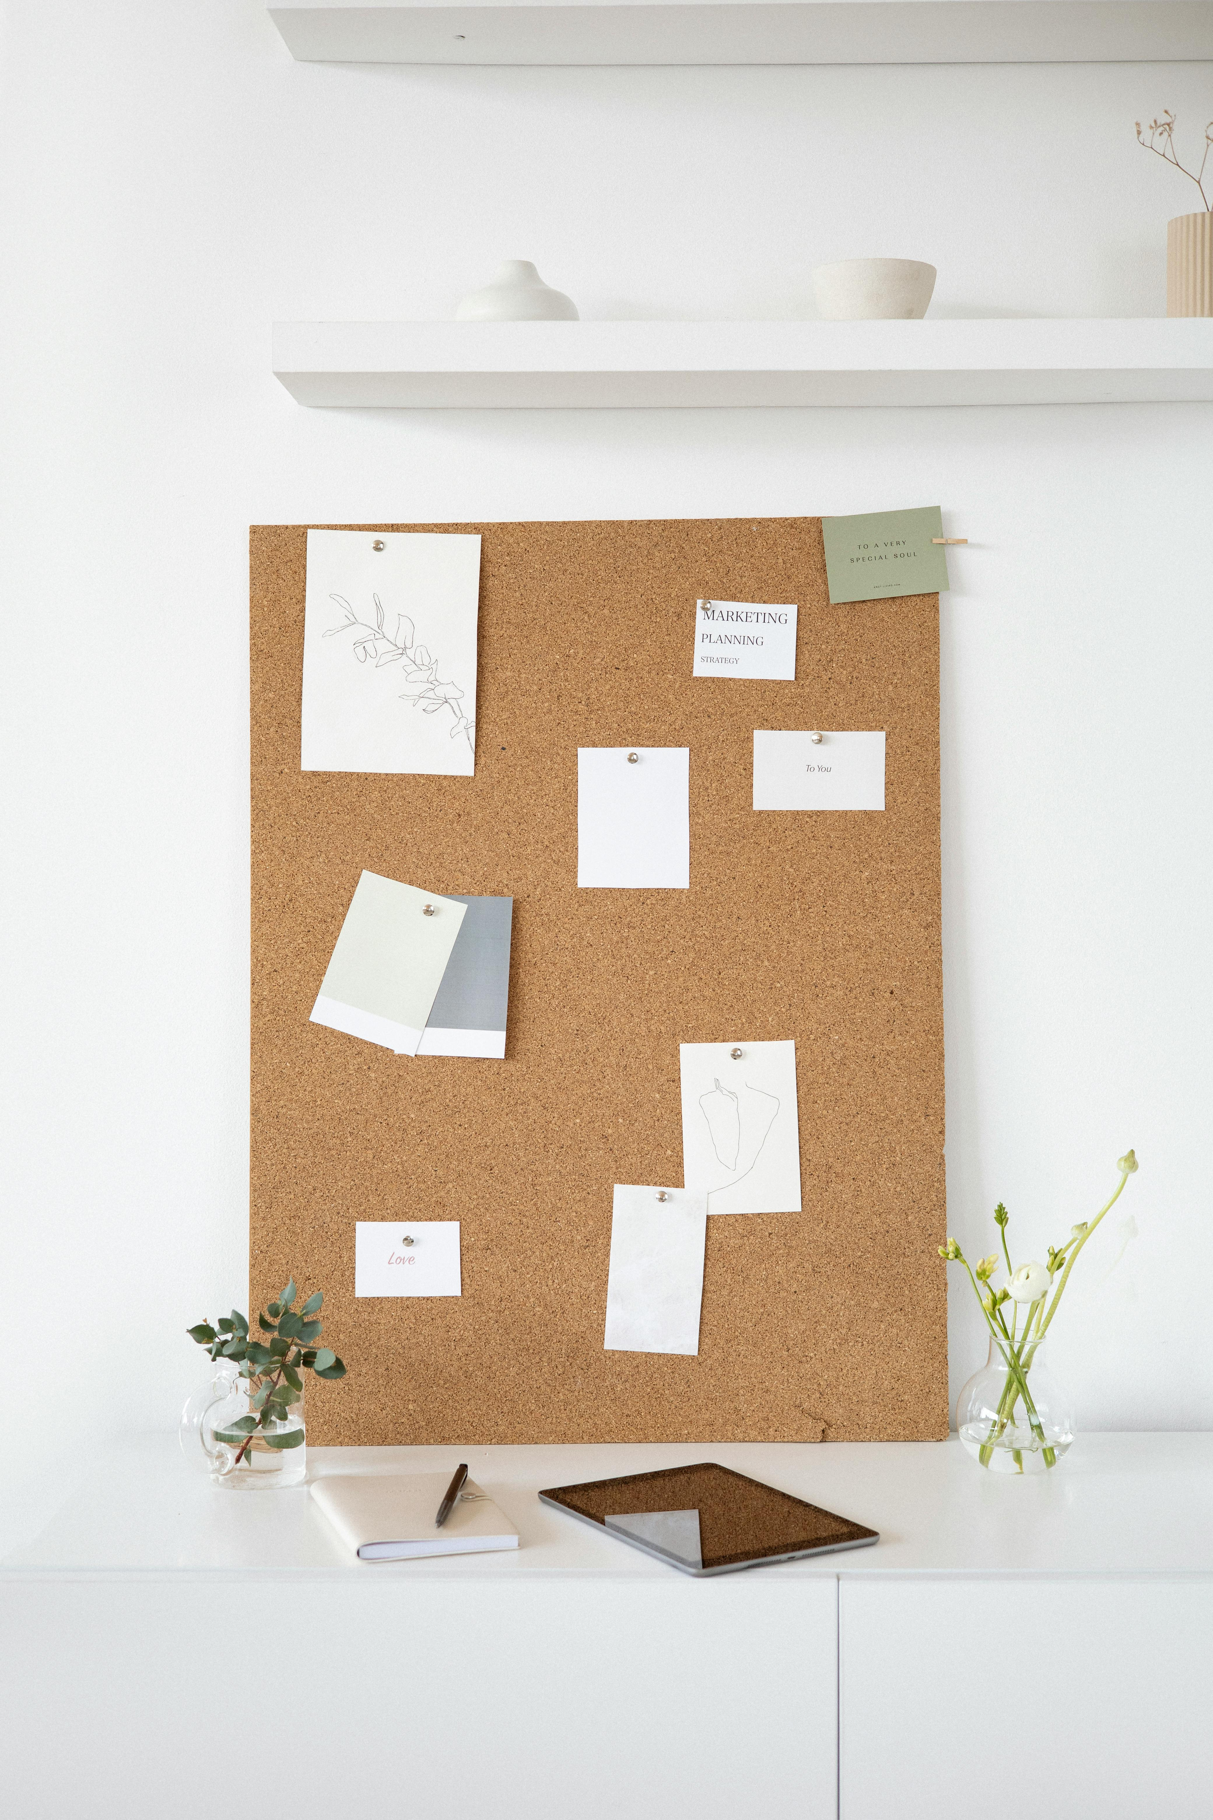
Декомпозиция системы и её модули
UI модуль:
Интерфейс пользователя с экранами регистрации, авторизации и управления контактами.
﻿﻿Интеграция с Telegram API:
Обеспечивает получение данных о контактах и взаимодействие с Telegram.
﻿Управление уведомлениями:
Использование Shedule для отправки уведомлений по расписанию.

Slide 7

Демонстрация кода и логики работы
﻿﻿Взаимодействие с Telegram API:
Использует НТТР-клиент для получения и обновления данных о контактах.
﻿﻿Алгоритм генерации поздравлений:
Использует Hugging Face API для создания уникального текста поздравлений.
Уведомления по расписанию:
Создает расписание для уведомлений через библиотеку Shedule.

Slide 8

Тестирование и отладка
Модульное тестирование:
Тестирование каждого модуля отдельно для проверки их корректной работы.
﻿﻿Производительность системы:
Оптимизация базы данных и кода для снижения времени обработки запросов.
﻿﻿Логирование и отладка:
Логи и отладочные инструменты для выявления и устранения ошибок.

Slide 9
Выводы и результаты
Достигнутые цели:
Реализованы основные функции: уведомления, генерация поздравлений и взаимодействие с базой данных.
Улучшение взаимодействия:
Простое и удобное использование благодаря интеграции с Telegram и базе данных.
Планы на будущее:
Дополнение новыми функциями, такими как аналитика и пользовательские настройки.

Slide 10

Спасибо за внимание!!!
Ниу Миэт 2024

